Slide 1


《大学物理》（下）
静电场中的导体和电介质
静电场中的导体 静电场中的电介质
电容 电容器 电场能量

Slide 2
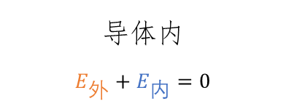


静电场中的导体
静电感应
金属导体内部含有大量自由电子，这是导体具有导电能力的基础。
将导体置于静电场中，自由电子将在电场力的作用下定向移动，引起导体内电荷的重新分布。
$$E_{外}$$
－
－
－
－
－
－
－
－
－
－
－
－
－
－
导体内
$$E_{外}+E_{内}=0$$
$$E_{内}$$
静电平衡

Slide 3
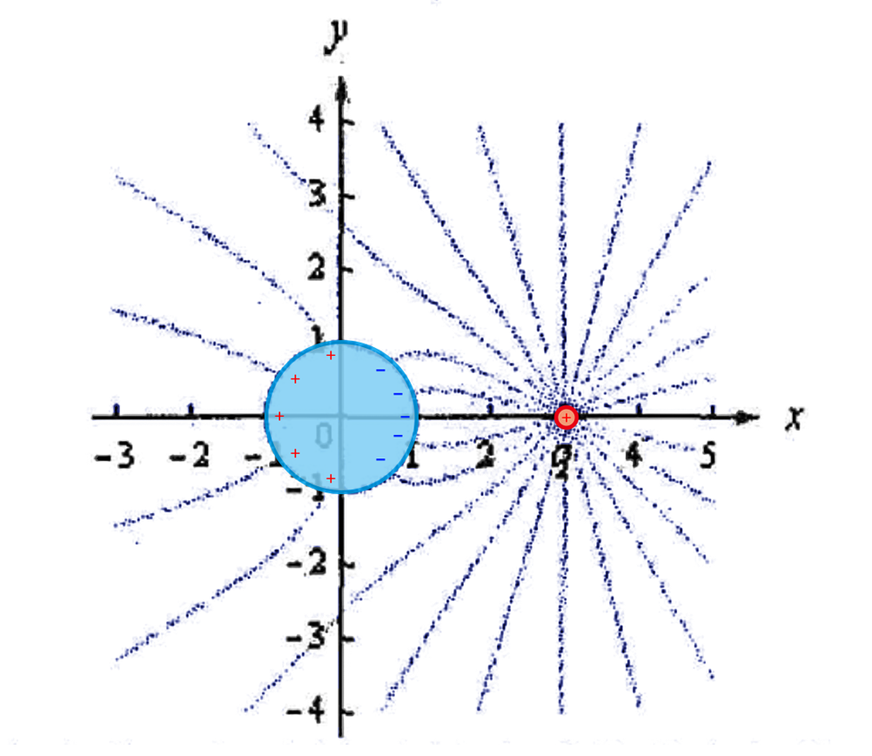
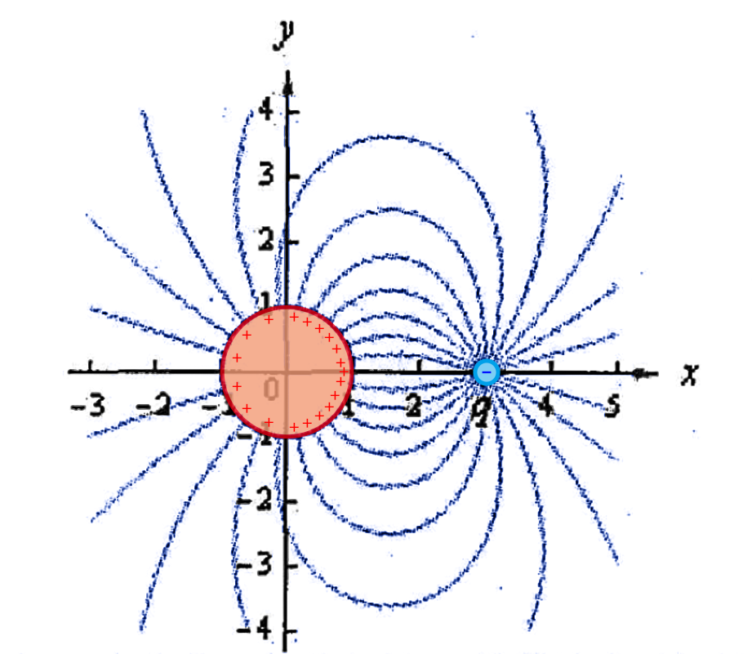
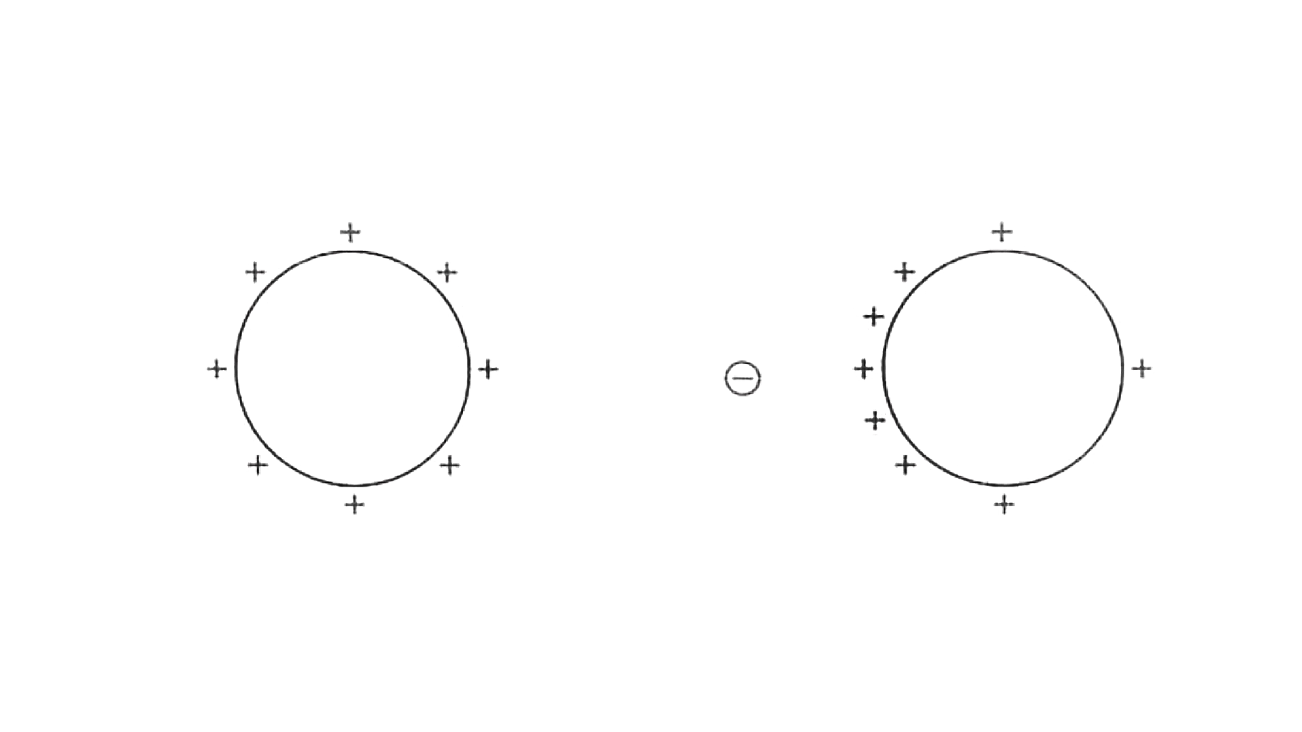
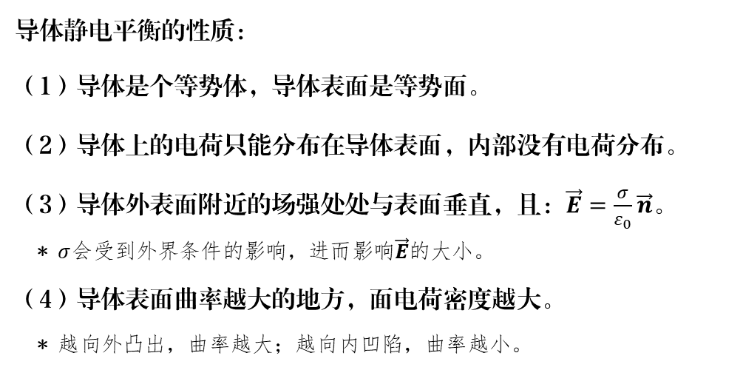
静电场中的导体
静电平衡
导体静电平衡的条件：导体内部场强处处为零。
导体静电平衡的性质：
（1）导体是个等势体，导体表面是等势面。
（2）导体上的电荷只能分布在导体表面，内部没有电荷分布。
（3）导体外表面附近的场强处处与表面垂直，且：$\vec{E}=\frac{σ}{ε_{0}}\vec{n}$。
* $σ$会受到外界条件的影响，进而影响$\vec{E}$的大小。
（4）导体表面曲率越大的地方，面电荷密度越大。
* 越向外凸出，曲率越大；越向内凹陷，曲率越小。
带电导体置入点电荷产生的电场中
电中性导体置入点电荷产生的电场中

Slide 4
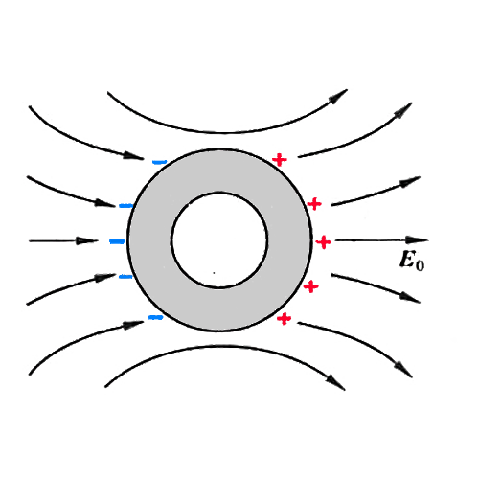
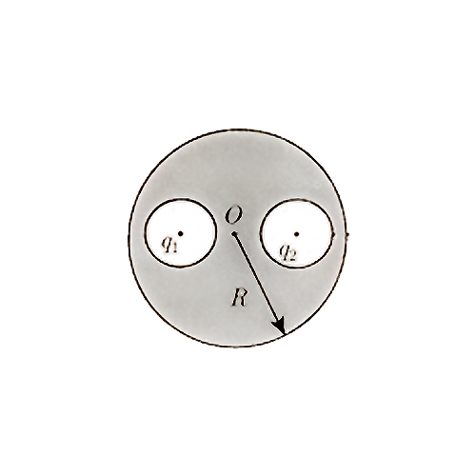
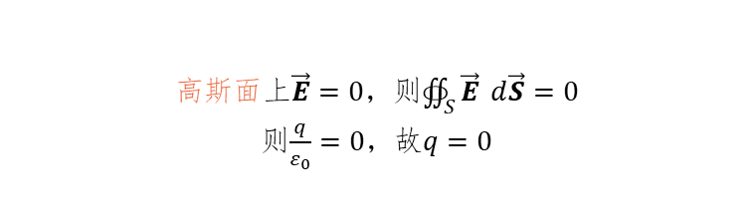
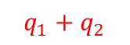
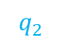
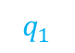
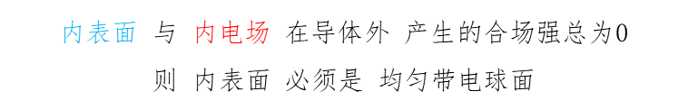
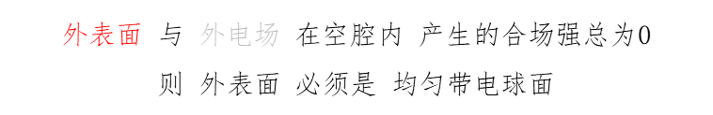
静电场中的导体
静电屏蔽
内有空腔（且空腔里没有带电体）的导体，处于静电平衡时 有如下的性质：
（1）导体内的电荷只能分布在导体的外表面。
（2）空腔内不存在电场。
$${q_{1}+q}_{2}$$
$$q_{1}$$
$$q_{2}$$
+
+
内有空腔（但空腔里存在带电体）的导体，处于静电平衡时 有如下的性质：
（1）空腔内存在电场；内表面上带有电荷，与 腔内带电体的电荷 等量异号。
（2）外表面 与 外电场 在空腔内 产生的合场强总为0。
（3）内表面 与 内电荷 在导体外 产生的合场强总为0。
高斯面上$\vec{E}=0$，则$∯_{S}^{ }{\vec{E}} d\vec{S}=0$
则$\frac{q}{ε_{0}}=0$，故$q=0$
外表面 与 外电场 在空腔内 产生的合场强总为0
则 $外表面$ 必须是 均匀带电球面
内表面 与 内电场 在导体外 产生的合场强总为0
则 $内表面$ 必须是 均匀带电球面
（1）面内无电荷；（2）面内正负电荷抵消
面内无电荷

Slide 5
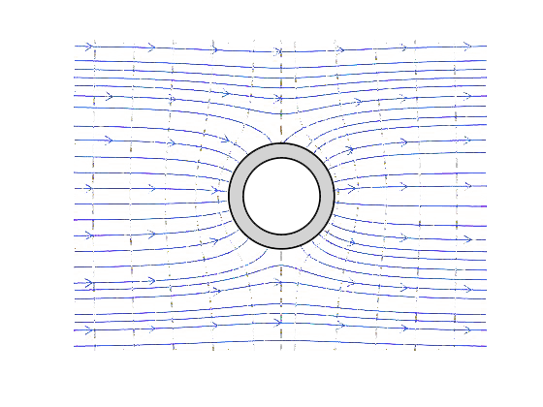
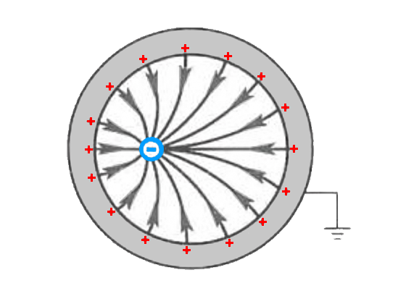
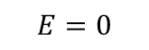
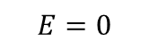
静电场中的导体
静电屏蔽
利用 导体空腔的静电平衡，使 局部空间不受电场影响 的现象 称作 静电屏蔽。
$$E=0$$
$$E=0$$
屏蔽 外电场 对 空腔内 的影响
（无论导体空腔是否接地）
屏蔽 内电场 对 空腔外 的影响
（导体空腔必须接地）

Slide 6
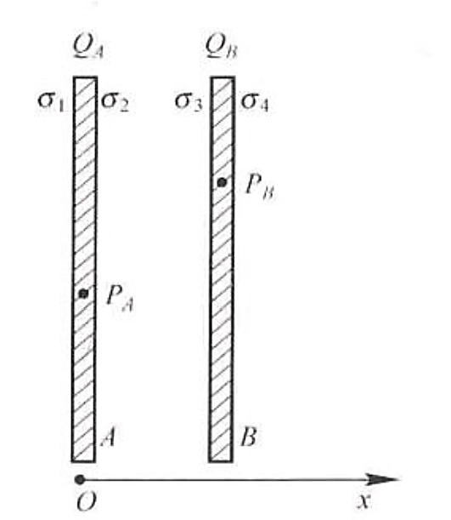
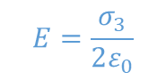
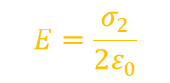
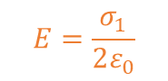
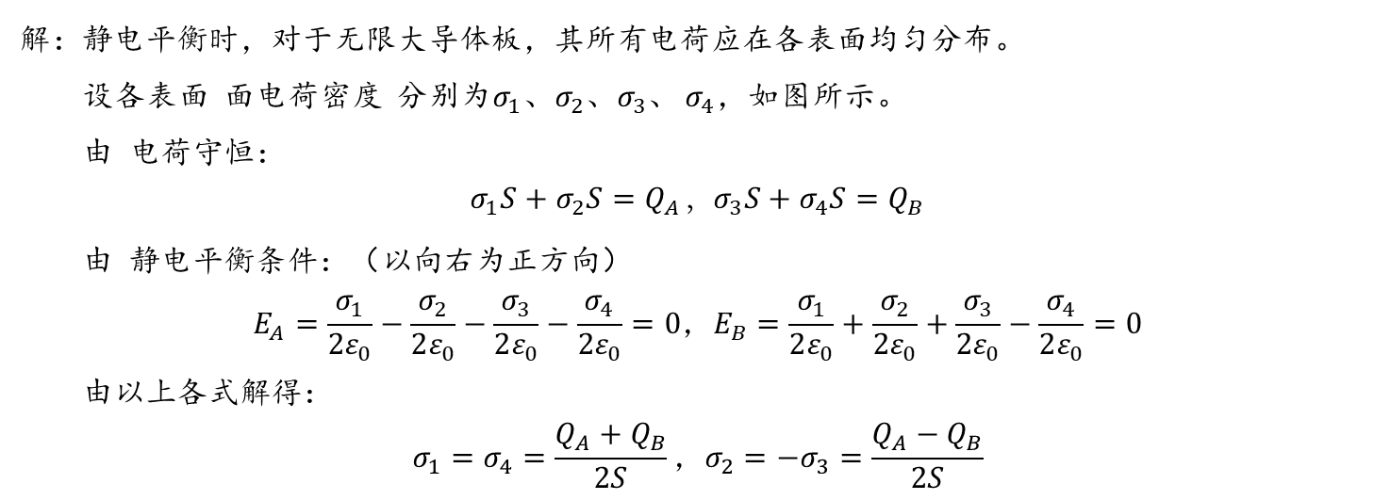
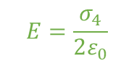
静电场中的导体
有导体时静电场的分析计算
当静电场中有导体时，利用 静电平衡、电荷守恒、高斯定理 等理论，分析计算$\vec{E}、U、σ$等物理量。
例：两平行等大导体板，板面积$S$的线度 比 板的厚度及板间距 大得多，两板分别带有电量$Q_{A}$和$Q_{B}$。
求静电平衡时两导体板表面的面电荷密度。
解：静电平衡时，对于无限大导体板，其所有电荷应在各表面均匀分布。
设各表面 面电荷密度 分别为$σ_{1}、σ_{2}、σ_{3}、$ $σ_{4}$，如图所示。
由 电荷守恒：
$$σ_{1}S+σ_{2}S=Q_{A}，σ_{3}S+σ_{4}S=Q_{B}$$
由 静电平衡条件：（以向右为正方向）
$$E_{A}=\frac{σ_{1}}{2ε_{0}}−\frac{σ_{2}}{2ε_{0}}−\frac{σ_{3}}{2ε_{0}}−\frac{σ_{4}}{2ε_{0}}=0，E_{B}=\frac{σ_{1}}{2ε_{0}}+\frac{σ_{2}}{2ε_{0}}+\frac{σ_{3}}{2ε_{0}}−\frac{σ_{4}}{2ε_{0}}=0$$
由以上各式解得：
$$σ_{1}=σ_{4}=\frac{Q_{A}+Q_{B}}{2S}，σ_{2}=−σ_{3}=\frac{Q_{A}−Q_{B}}{2S}$$
$$E=\frac{σ_{1}}{2ε_{0}}$$
$$E=\frac{σ_{2}}{2ε_{0}}$$
$$E=\frac{σ_{3}}{2ε_{0}}$$
$$E=\frac{σ_{4}}{2ε_{0}}$$

Slide 7



静电场中的电介质
电介质的极化
电介质 就是绝缘体，通常它导电性能极差，这是因为 电介质中的电子 被原子核紧密束缚，无法自由移动。
但 电介质 在外加电场的作用下 仍然可以带电，称作 电介质的极化。
H
H
+
H
+
H
$$r={10}^{−10} m$$
$$e^{−}$$
$$e^{−}$$
－
$$e^{−}$$
$$e^{−}$$
$$e^{−}$$
$$e^{−}$$
O
$$e^{−}$$
－
$$e^{−}$$
$$e^{−}$$
$$e^{−}$$
$$e^{−}$$
$$e^{−}$$
$H_{2}$分子
$H_{2}O$分子
无极分子（非极性分子）
有极分子（极性分子）

Slide 8
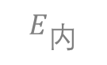
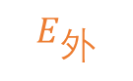
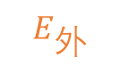
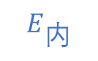
静电场中的电介质
电介质的极化
在外电场作用下，无极分子 会发生 位移极化；有极分子 会同时发生 位移极化 和 取向极化（占主导）。
电介质极化后 在表面 产生电荷，从而 在电介质内部 产生 与外电场 反向的内电场（但并不等大！）。
电偶极矩
$$E_{外}$$
$$E_{外}$$
······
+
+
－
－
+
+
+
+
+
+
+
+
+
+
+
－
－
－
－
－
－
－
－
－
+
+
+
+
+
+
+
+
+
+
+
+
+
－
－
－
－
－
－
－
－
－
－
－
－
－
－
－
－
－
－
······
+
+
+
+
+
+
+
+
+
+
－
－
+
－
－
－
－
－
－
+
+
－
－
－
－
－
－
+
+
+
+
+
+
+
+
+
+
－
+
－
－
－
－
+
+
－
－
－
－
－
+
+
+
+
+
+
+
+
+
+
－
－
+
－
－
－
－
－
－
－
－
$$E_{内}$$
$$E_{内}$$
无极分子电介质 的 电偶极子模型
有极分子电介质 的 电偶极子模型
位移极化
取向极化

Slide 9
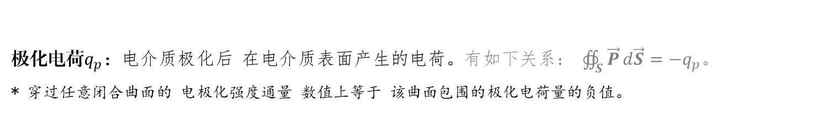
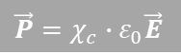
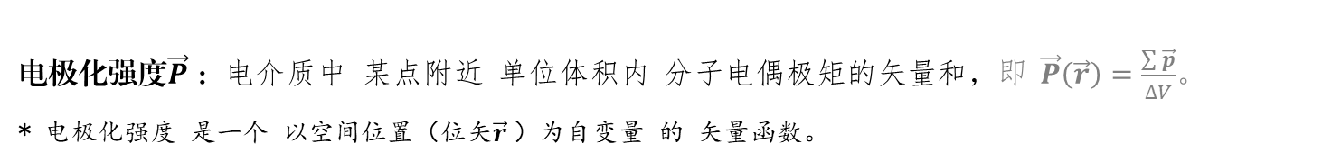
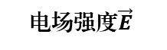
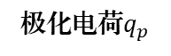
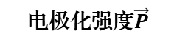
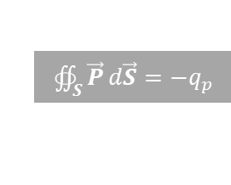
静电场中的电介质
电极化强度
为定量描述电介质的极化程度，引入 电极化强度$\vec{P}$ 这个物理量。
电场强度$\vec{E}$
电极化强度$\vec{P}$：电介质中 某点附近 单位体积内 分子电偶极矩的矢量和，即 $\vec{P}\left(\vec{r}\right)=\frac{\sum{\vec{p}}}{∆V}$。
* 电极化强度 是一个 以空间位置（位矢$\vec{r}$）为自变量 的 矢量函数。
$$\vec{P}=χ_{c}∙ε_{0}\vec{E}$$
极化电荷$q_{p}$：电介质极化后 在电介质表面产生的电荷。有如下关系： $∯_{S}^{ }{\vec{P}}d\vec{S}=−q_{p}$。
* 穿过任意闭合曲面的 电极化强度通量 数值上等于 该曲面包围的极化电荷量的负值。
电极化强度$\vec{P}$
高斯定理
$∯_{S}^{ }{\vec{P}}d\vec{S}=−q_{p}$
电场强度$\vec{E}$：电介质极化后 电介质内部 内电场与外电场的叠加。有如下关系：$\vec{P}=χ_{c}∙ε_{0}\vec{E}$。
* $χ_{c}：$电介质的极化率，仅由电介质本身决定，无量纲。 $\vec{P}$ 与 $ε_{0}\vec{E}$ 有相同的量纲（高斯定理）。
极化电荷$q_{p}$

Slide 10


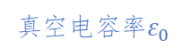


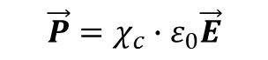

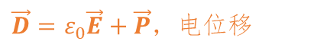




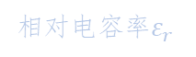
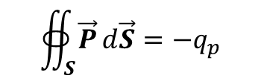

静电场中的电介质
有电介质时静电场的高斯定理
电极化强度$\vec{P}$、极化电荷$q_{p}$、电场强度$\vec{E}$ 彼此依存、互相制约，给电场强度的求解带来困难。
为此，我们引入辅助物理量，将 静电场的高斯定理 推广至 有电介质存在 的情况。
$$∯_{S}^{ }{\vec{E}}d\vec{S}=\frac{1}{ε_{0}}(q_{f}+q_{p})$$
$$∯_{S}^{ }{ε_{0}\vec{E}}d\vec{S}=q_{f}+q_{p}$$
$$∯_{S}^{ }{\vec{D}}d\vec{S}=q_{f}$$
$$∯_{S}^{ }{(ε_{0}\vec{E}+\vec{P})}d\vec{S}=q_{f}$$
有电介质时静电场的高斯定理：通过 任意闭合曲面 的 电位移通量，等于 该曲面所包围的 自由电荷 代数和。
$$∯_{S}^{ }{\vec{P}}d\vec{S}=−q_{p}$$
$free$，自由电荷
极化电荷，$polarized$
$\vec{D}=ε_{0}\vec{E}+\vec{P}$，电位移
$$\vec{D}=ε_{0}\vec{E}+\vec{P}$$
$$\vec{D}=(1+χ_{c})ε_{0}\vec{E}$$
$$\vec{D}=ε\vec{E}$$
均匀电介质中$\vec{D}$与$\vec{E}$的关系：电位移与电场强度同向，数值上$\vec{D}=ε\vec{E}$，其中$ε$为介质电容率。
$$\vec{P}=χ_{c}∙ε_{0}\vec{E}$$
相对电容率$ε_{r}$
真空电容率$ε_{0}$
电容率${ε=ε_{r}ε}_{0}$

Slide 11
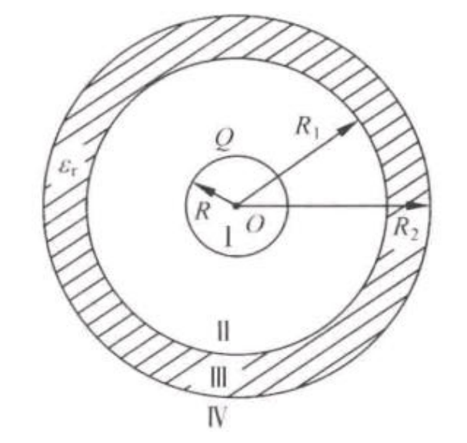
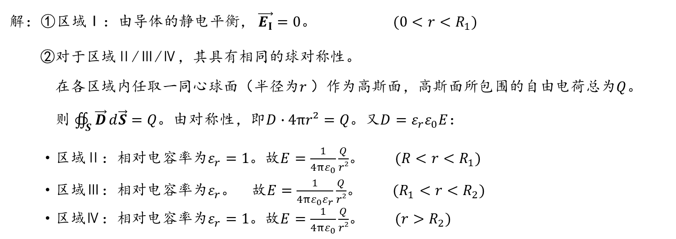
静电场中的电介质
有电介质时静电场的分析计算
当静电场中有电介质时，利用 静电平衡、电荷守恒、有电介质时的高斯定理 等理论，分析计算$\vec{E}、U、σ$等物理量。
例：一个 相对电容率为$ε_{r}$的 各向同性均匀电介质球壳，壳内有一带电量为$Q$的同心导体球。
球壳内外半径分别为$R_{1}$、$R_{2}$，导体球的半径为$R$。试求静电平衡时空间各区域电场分布。
高斯面
高斯面
解：①区域Ⅰ：由导体的静电平衡， $\vec{E_{I}}=0$。 $(0<r<R_{1})$
②对于区域Ⅱ/Ⅲ/Ⅳ，其具有相同的球对称性。
在各区域内任取一同心球面（半径为$r$）作为高斯面，高斯面所包围的自由电荷总为$Q$。
则 $∯_{S}^{ }{\vec{D}}d\vec{S}=Q$。由对称性，即$D∙4πr²=Q$。又$D=ε_{r}ε_{0}E$：
·区域Ⅱ：相对电容率为$ε_{r}=1$。故$E=\frac{1}{4πε_{0}}\frac{Q}{r²}$。 $(R<r<R_{1})$
·区域Ⅲ：相对电容率为$ε_{r}$。 故$E=\frac{1}{4πε_{0}ε_{r}}\frac{Q}{r²}$。 $(R_{1}<r<R_{2})$
·区域Ⅳ：相对电容率为$ε_{r}=1$。故$E=\frac{1}{4πε_{0}}\frac{Q}{r²}$。 $(r>R_{2})$
高斯面

Slide 12
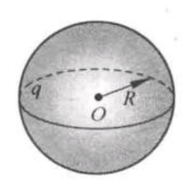
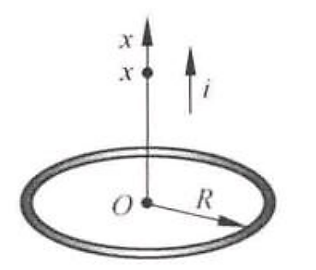
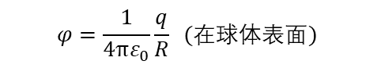
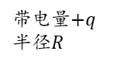
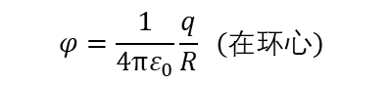
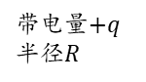
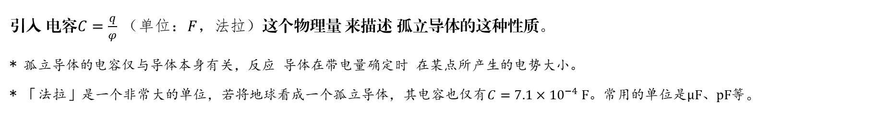
电容 电容器
孤立导体的电容
对于不同的 孤立导体，其 在同一点处的电势大小$φ$（以无穷远为电势零点）与 带电量$q$ 成正比关系。
均匀带电球体
带电量$+q$
半径$R$
均匀带电圆环
带电量$+q$
半径$R$
$$φ=\frac{1}{4πε_{0}}\frac{q}{R} (在球体表面)$$
$$φ=\frac{1}{4πε_{0}}\frac{q}{R} (在环心)$$
引入 电容$C=\frac{q}{φ}$ （单位：$F$，法拉）这个物理量 来描述 孤立导体的这种性质。
* 孤立导体的电容仅与导体本身有关，反应 导体在带电量确定时 在某点所产生的电势大小。
* 「法拉」是一个非常大的单位，若将地球看成一个孤立导体，其电容也仅有$C=7.1×{10}^{−4} F$。常用的单位是$μF、pF$等。

Slide 13
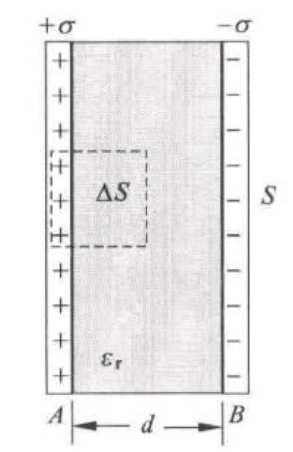
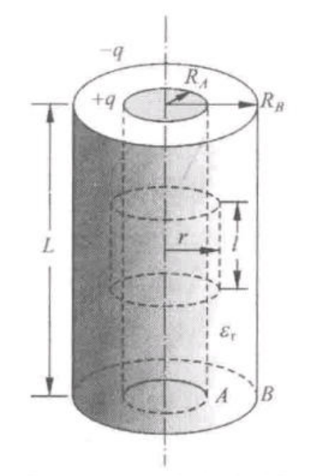


电容 电容器
电容器及其电容
孤立导体 在 受到外加导体、电场、电介质影响时，带电量、电势均会发生变化，致使 电容 发生变化。
为了 稳定的“容纳”电荷，利用 静电屏蔽原理，人们制造了不同的 电容器。
任何导体间都存在着电容
如导线与导线间、元件与外壳间
称这样的电容为
分布电容（杂散电容）
平行板
电容器
圆柱体
电容器
球形
电容器
将 中间夹有电介质的 一对相距很近的 导体板 组成的系统 称作 电容器。电容器容纳电荷的本领 由电容$C=\frac{q}{U}$ 表征。
* 相距很近是为了满足视作无限大的条件，以达到静电屏蔽的效果。
* 电容C是电容器本身的属性，$C=\frac{q}{U}$仅是电容的定义式（而非决定式）。其中$q$为某极板上所带电荷量， $U$为两板间电势差。

Slide 14








电容 电容器
常见电容器的电容
平行板电容器
两板间距$d$
正对面积$S$
介质相对电容率$ε_{r}$
圆柱体电容器
两板半径$R_{A}、R_{B}$
圆筒高度$L$
介质相对电容率$ε_{r}$
球体电容器
两球半径$R_{A}、R_{B}$
介质相对电容率$ε_{r}$
$$C=ε_{r}ε_{0}\frac{S}{d}$$
$$C=2πε_{r}ε_{0}\frac{L}{ln⁡(\frac{R_{B}}{R_{A}})}$$
$$C=4πε_{r}ε_{0}\frac{R_{B}R_{A}}{R_{B}−R_{A}}$$

Slide 15




电容 电容器
电容器电容的计算
利用定义式$C=\frac{q}{U}$，利用 电势叠加原理 / 电势与场强的关系 计算出电势差$U$，即可计算出电容器电容大小。
例：一球形电容器 外球面半径$R_{2}=5.0×{10}^{−2} m$，内球面半径$R_{1}$是可以自由变动的。两球面间填充了
相对电容率为$ε_{r}、$击穿场强为$E_{b}=2.0×{10}^{7} V/m$的电介质。试求电容器所能承受的最大电压。
高斯面
解：设内外球面分别带有$+q、−q$的电荷。
如图，由高斯定理， $∯_{S}^{ }{\vec{D}}d\vec{S}=q$；由对称性， $D∙4πr²=q$。又$D=ε_{r}ε_{0}E$，
故 板间场强$E=\frac{1}{4πε_{0}ε_{r}}\frac{q}{r²} (R_{1}<r<R_{2})$。
则 电势差$U_{AB}=\int_{R_{1}}^{R_{2}}{E dr}=\int_{R_{1}}^{R_{2}}{\frac{1}{4πε_{0}ε_{r}}\frac{q}{r²}dr}=\frac{q}{4πε_{0}ε_{r}}(\frac{1}{R_{2}}−\frac{1}{R_{1}})$。
且 极板最大带电量$q_{max}=4πε_{0}ε_{r}·R_{1}²·E_{b}$。
代入得 $U_{ABmax}=$ $\frac{q_{max}}{4πε_{0}ε_{r}}\left(\frac{1}{R_{2}}−\frac{1}{R_{1}}\right)=E_{b}(R_{1}−\frac{R_{1}²}{R_{2}})$。当$R_{1}=\frac{1}{2}R_{2}$时，上式有最大值$U_{ABmax}=\frac{1}{4}E_{b}R_{2}=2.5×{10}^{5} V$。
$$−q$$
$$+q$$

Slide 16





电容 电容器
电容器的联接
可以将多个电容器 通过不同的方式连接起来，以使 电容器 获得 更大的电容 或 更高的击穿电压。
并联
总电容$C$增大，但击穿电压$U$不变
串联
总电容$C$减小，但击穿电压$U$增大
$$C=C_{1}+C_{2}+ ···+C_{n}$$
$$\frac{1}{C}=\frac{1}{C_{1}}+\frac{1}{C_{2}}+ ···+\frac{1}{C_{n}}$$

Slide 17


电场能量
电容器在充电的过程中，电源移动电荷做了功，因此电容器储存了静电能；在放电的过程中又将能量释放。
电容器储能公式：$E=\frac{1}{2}\frac{Q²}{C}=\frac{1}{2}CU_{AB}²=\frac{1}{2}QU_{AB}$
* 其中$C$为电容器的电容，$Q$为电容器带电量，$U_{AB}$为两板间电势差
电容器极板带电后，会在两板间形成电场。静电能究竟储存在 电荷 中，还是贮藏在 电场 里？
我们知道，电磁波实际上是交变电场和磁场的传播（电场占主导地位）—— 而电磁波携带着能量。
因此 静电能 储存于 电场 中。电场中 单位体积内蕴含的能量（电场能量密度） 可以用 电场强度 表示。
电场能量密度：$w=\frac{1}{2}\vec{D}∙\vec{E}$
* 能量密度 是一个 以空间位置为自变量的 标量函数，其中$\vec{D}$为电位移矢量，$\vec{E}$为电场强度矢量
* 整个电场所蕴含的能量，可以在电场所在的空间对能量密度进行积分来计算，即$W=\iiint_{V}^{ }{w dV}$

